Slide 1

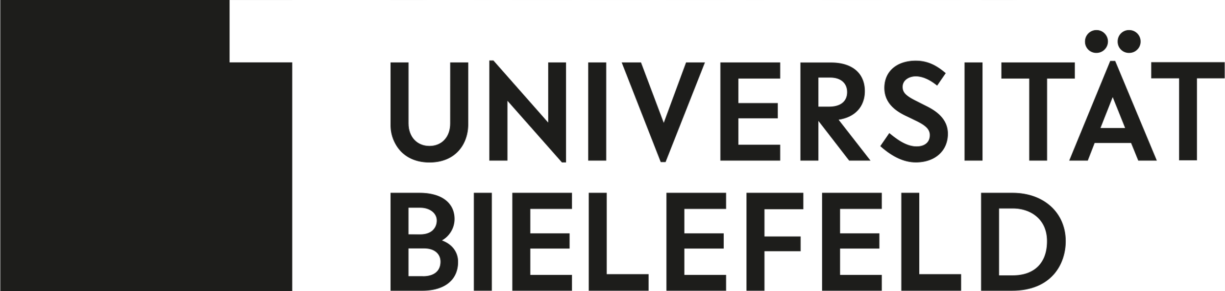
Flutter Intro
József Lurvig

Slide 2

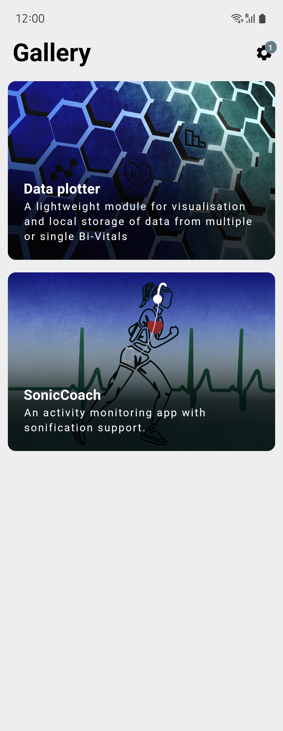

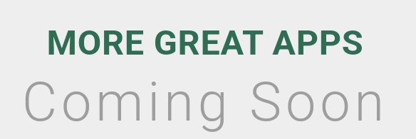

Slide 5


Slide 6
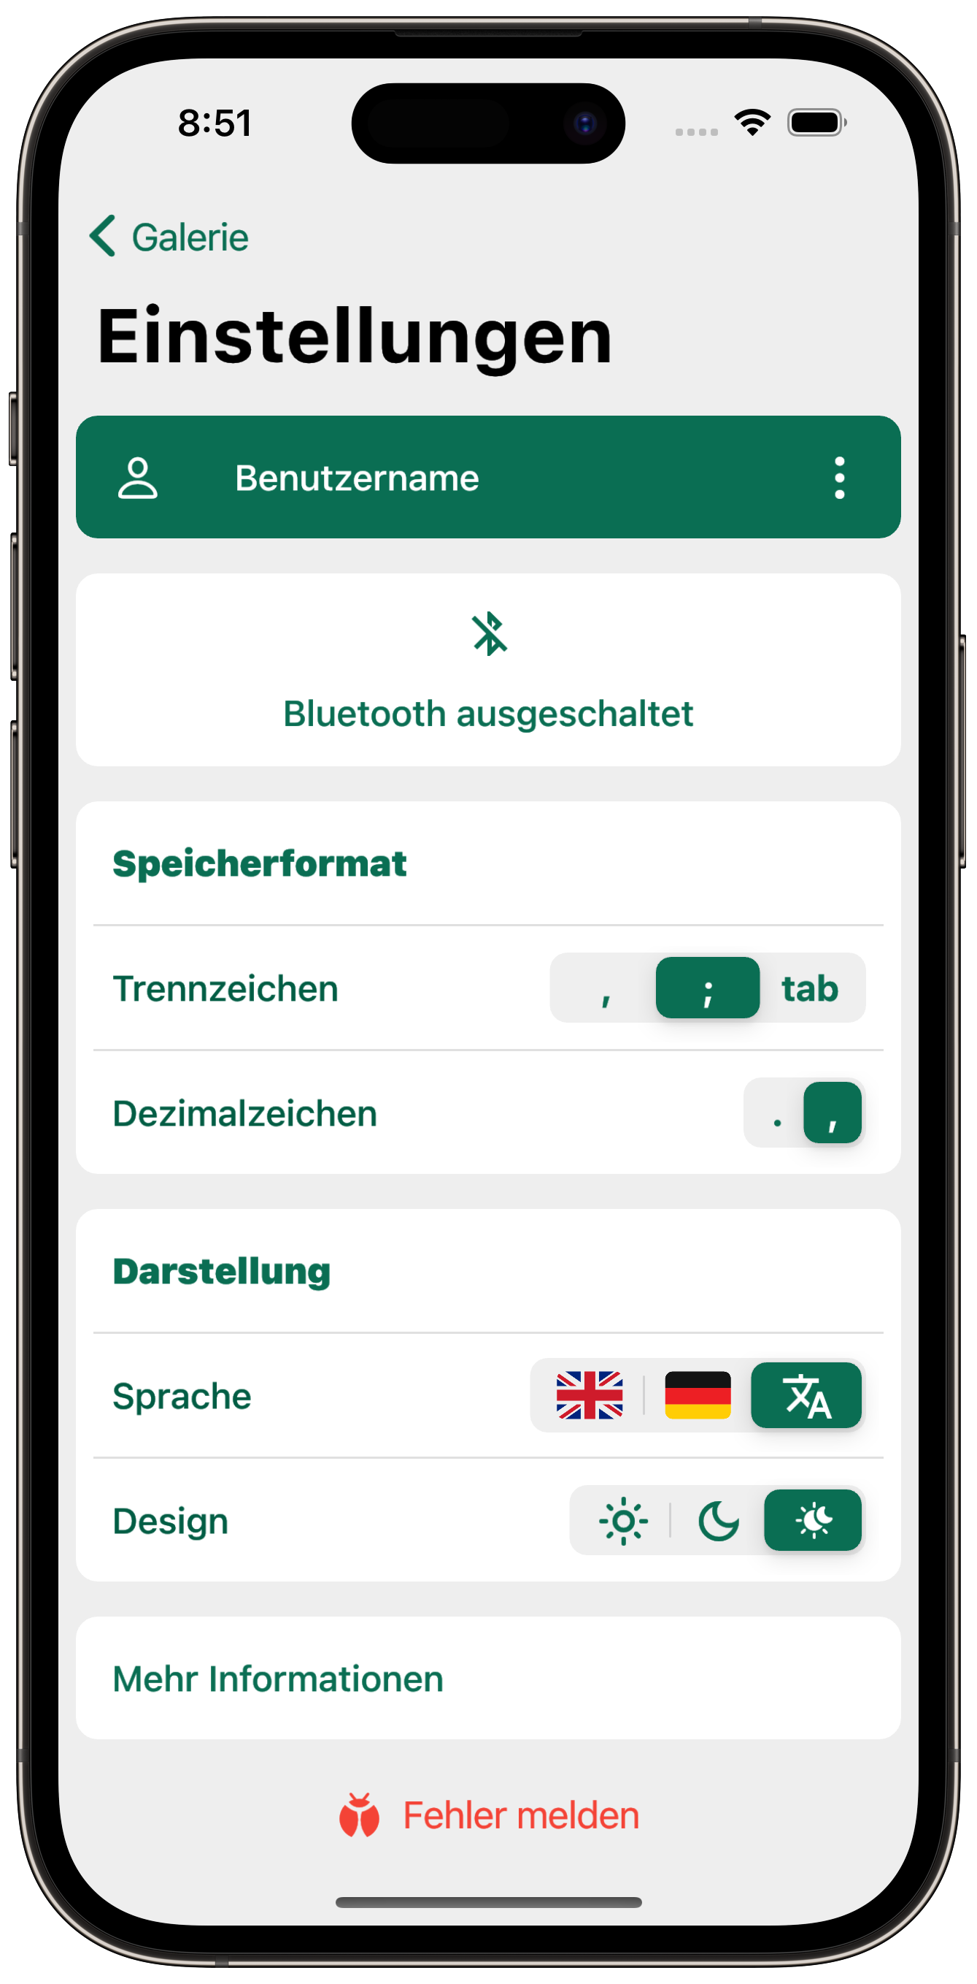
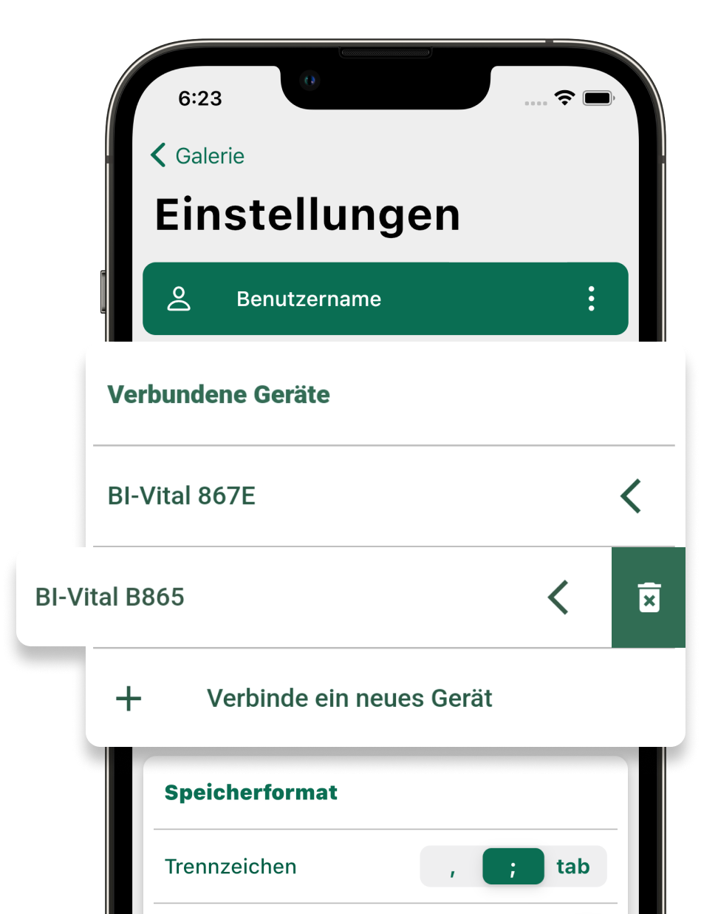
CSV formatting
Change username
Change language and theme
Connect new devices

Slide 7
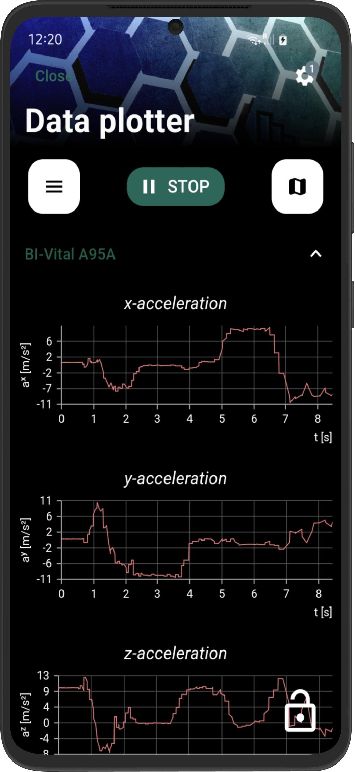
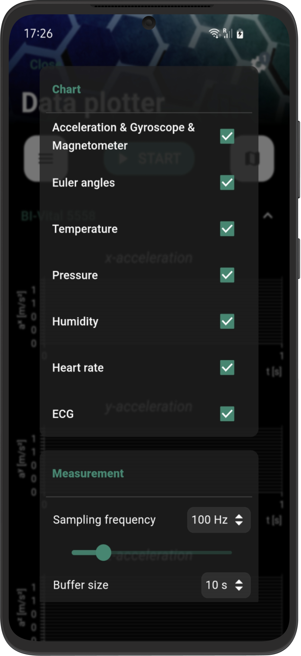

Slide 8
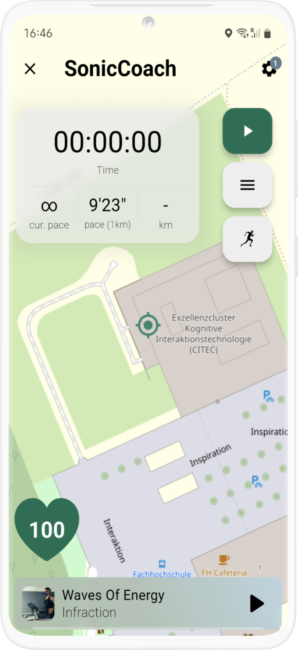

Slide 9

Notes:
https://flutter.dev/showcase

Slide 10
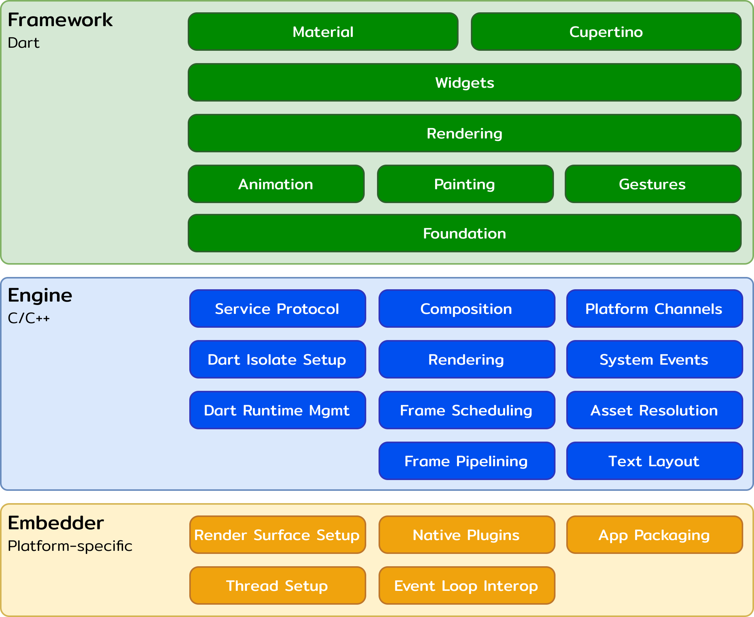
Flutter hat die vollste Kontrolle über jeden einzelnen Pixel.
Notes:
Architekturansicht
https://docs.flutter.dev/resources/architectural-overview
Widget tree
Element tree
Render Object tree
Eine Flutter App ist so verpackt, dass sie für das Betriebssystem wie eine native Anwendung aussieht.
Für das Betriebssystem sieht sie aus, als wäre sie in einer nativen Sprache geschrieben worden.

Slide 11
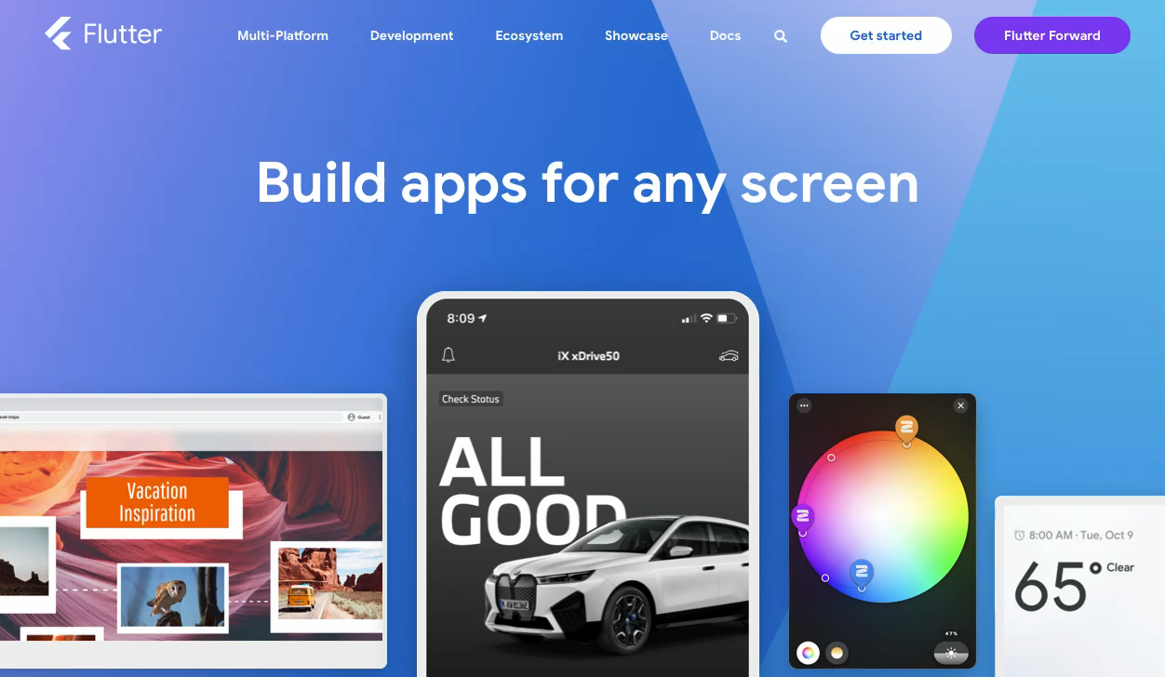
Notes:
https://flutter.dev/showcase

Slide 12
Open-Source
Notes:
Google, but many private people -> Vor- und Nachteilen

Slide 13
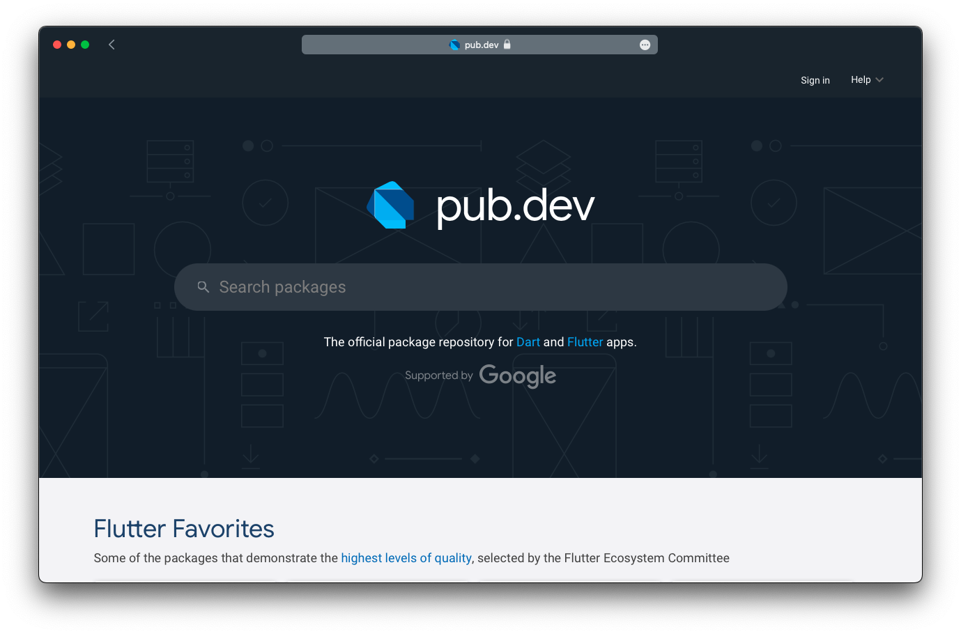

Slide 14
Cross-Platform
Notes:
at compilation --> native code (Kotlin, Swift etc.) --> native performance
control over the entire screen

Slide 15
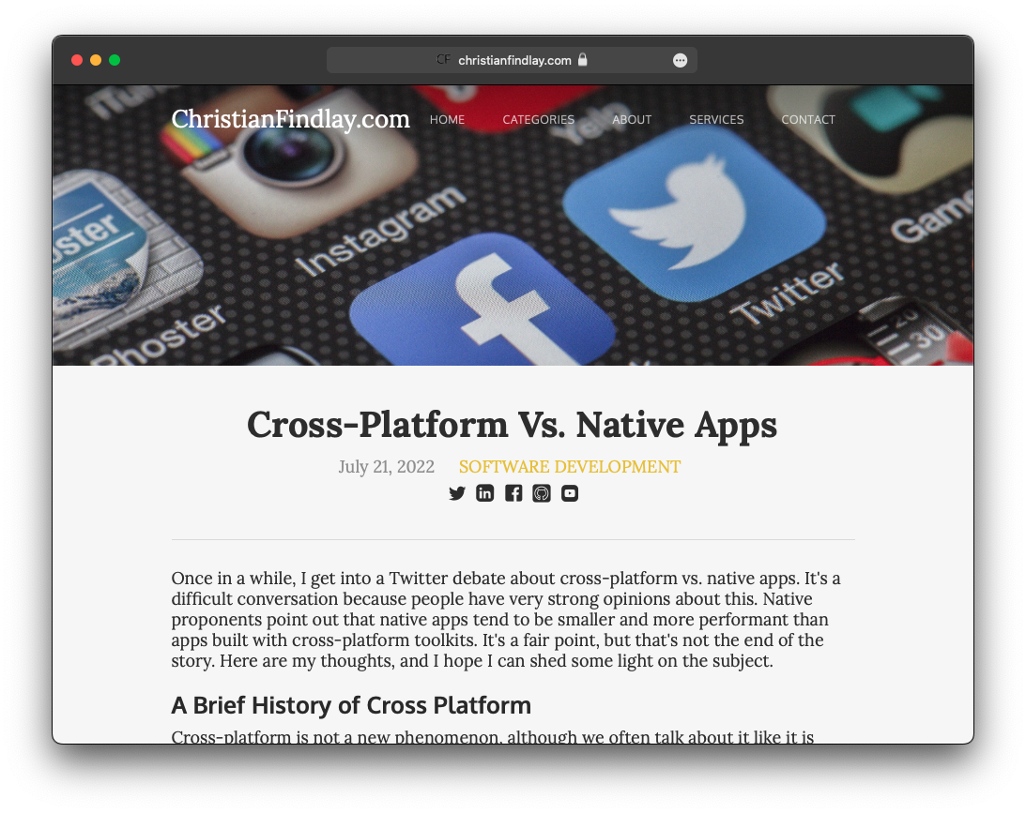
Notes:
https://www.christianfindlay.com/blog/cross-platform-vs-native

Slide 16





HUGE COMMUNITY

Slide 17
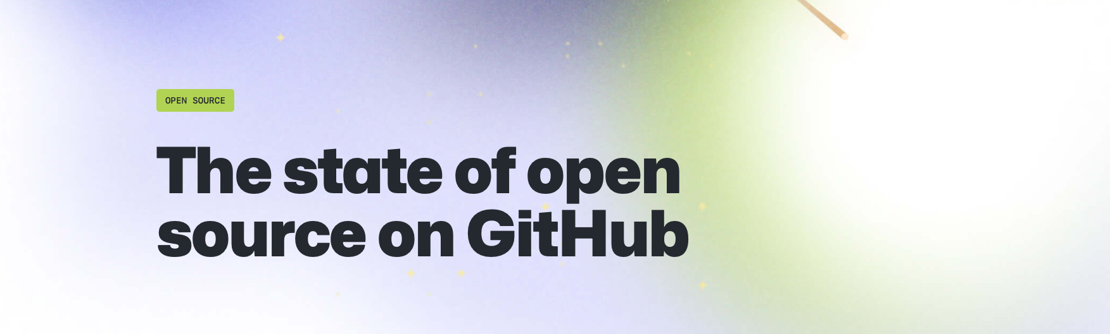
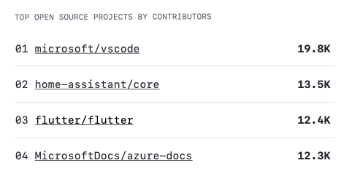
Notes:
2022 war Flutter das drittgrößte Open-Source Projekt, gemessen an der Zahl der Mitwirkenden.

Slide 18

Notes:
Frontend + Backend
Objekt orientiert
Sound null safety
Async + Isolates

Slide 19
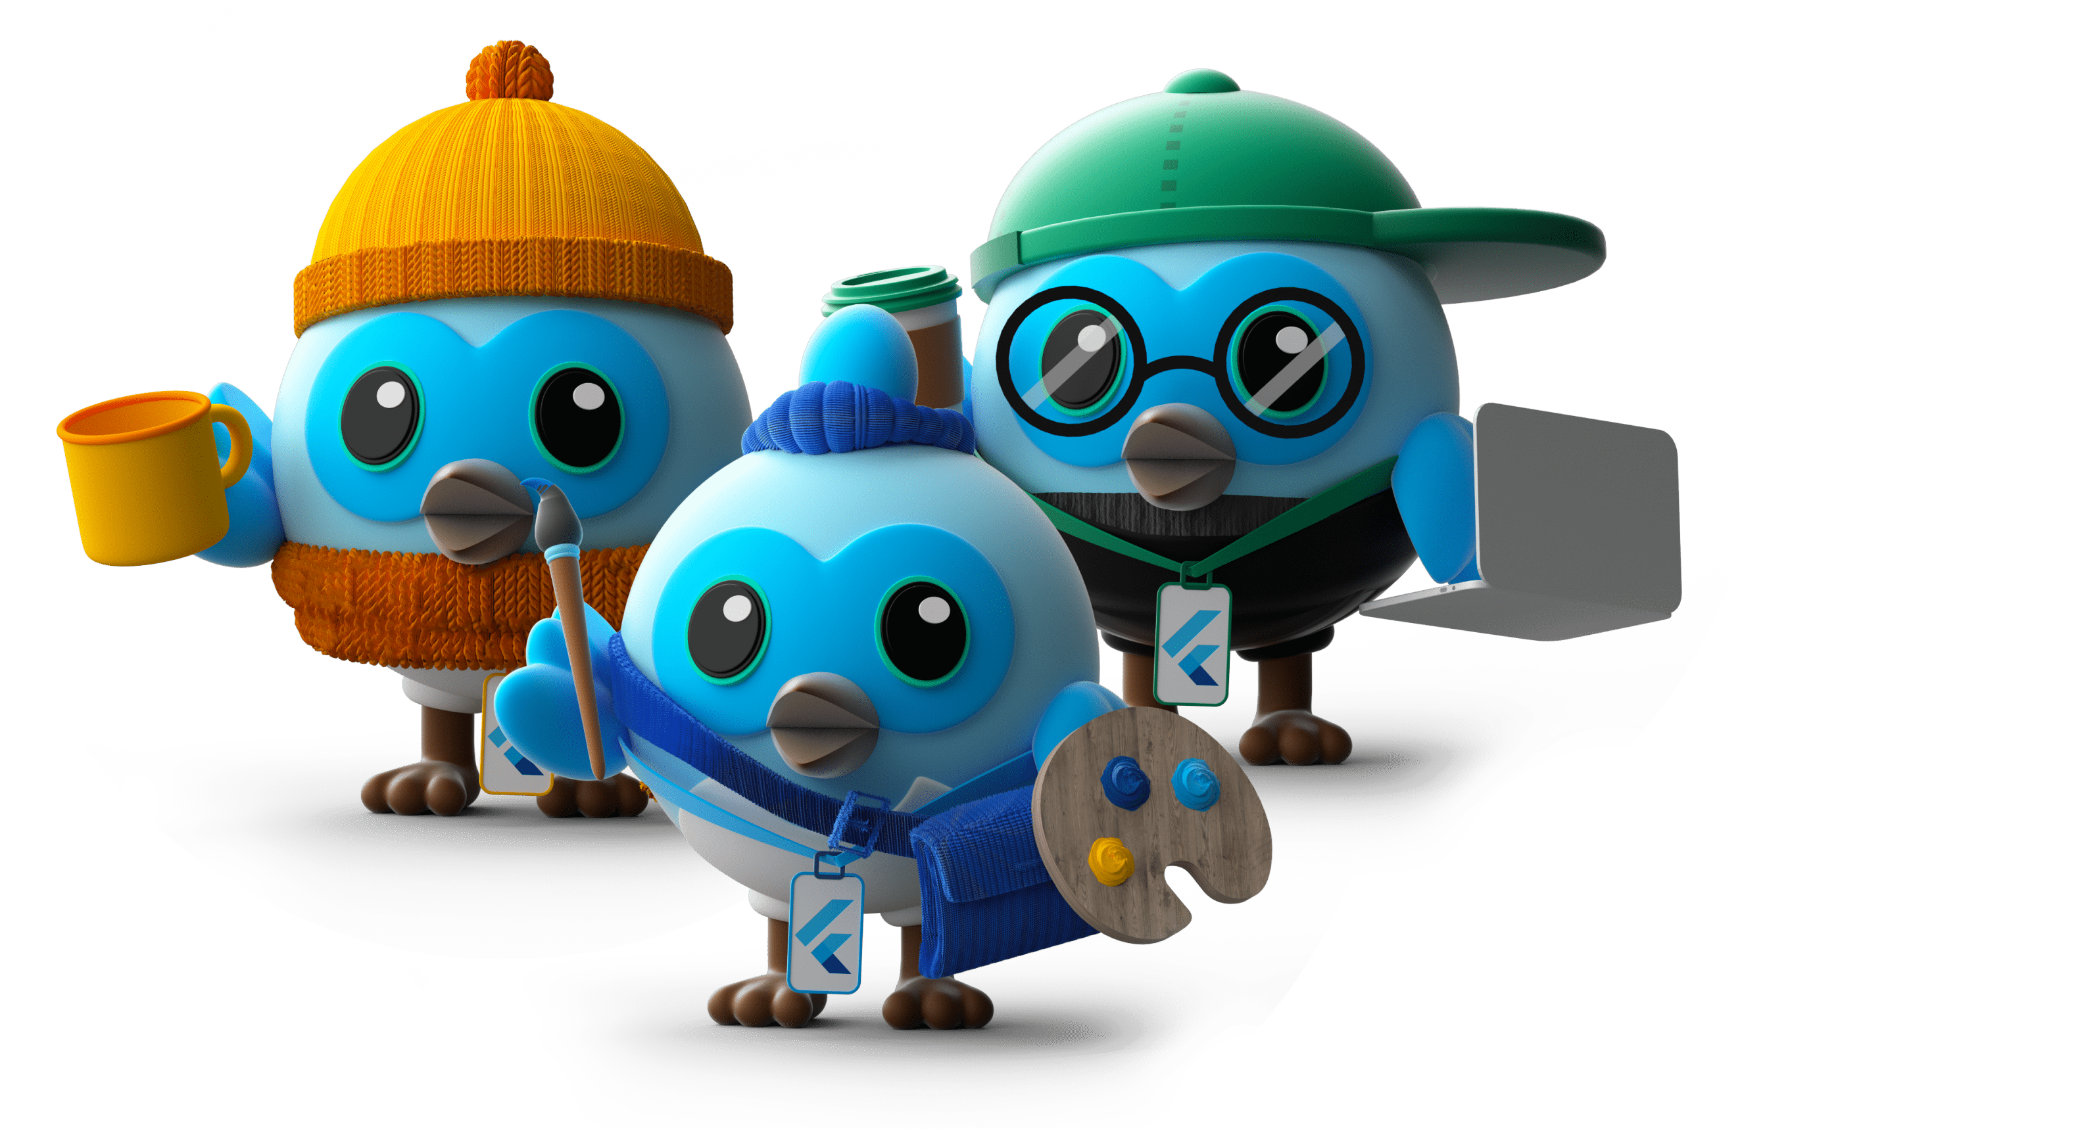
Easy to Learn

Slide 20

Object-oriented
b
Notes:
all objects are instances of classes
but also top-level variables, constants and functions (like in procedural and functional languages)
Everything is a widget.
Widgets are just tiny chunks of UI

Slide 21
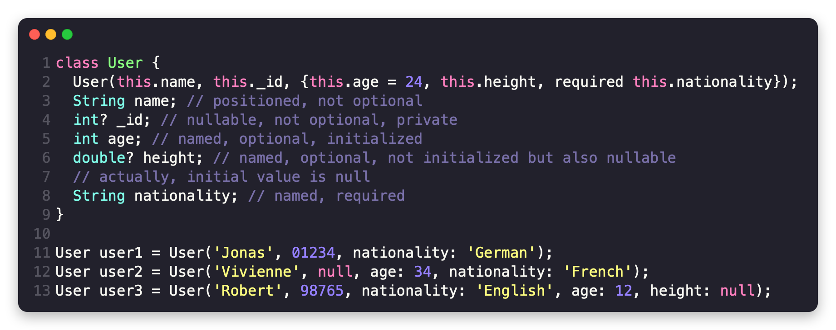
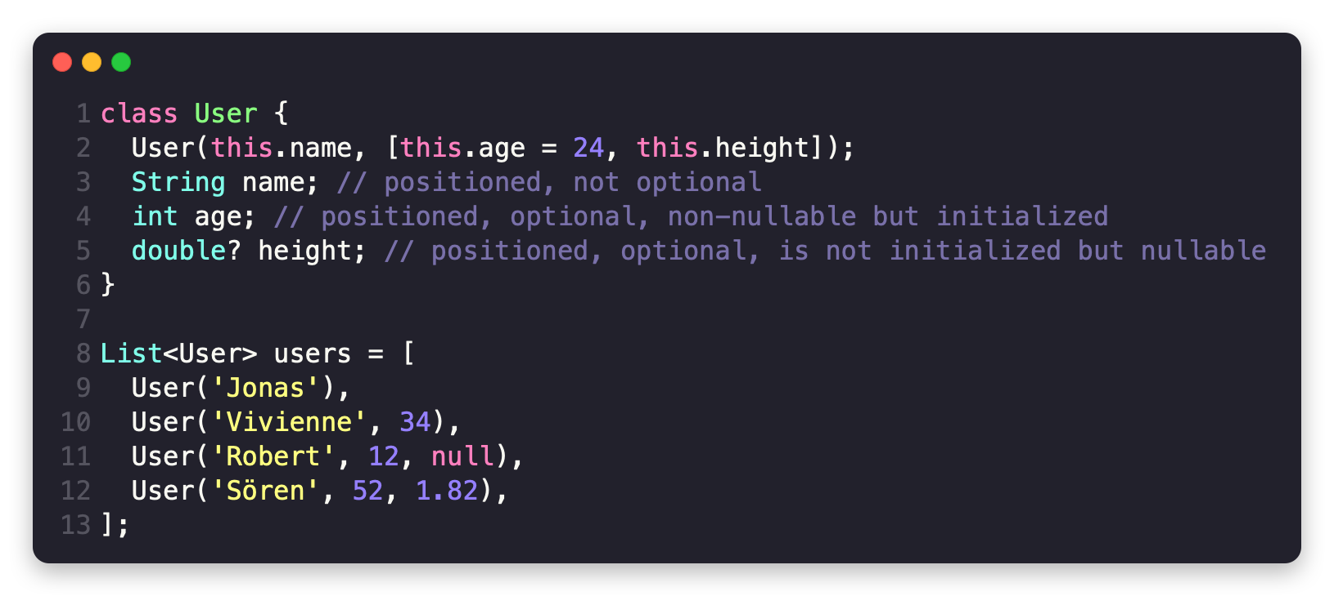
Notes:
all objects are instances of classes
but also top-level variables, constants and functions (like in procedural and functional languages)

Slide 22
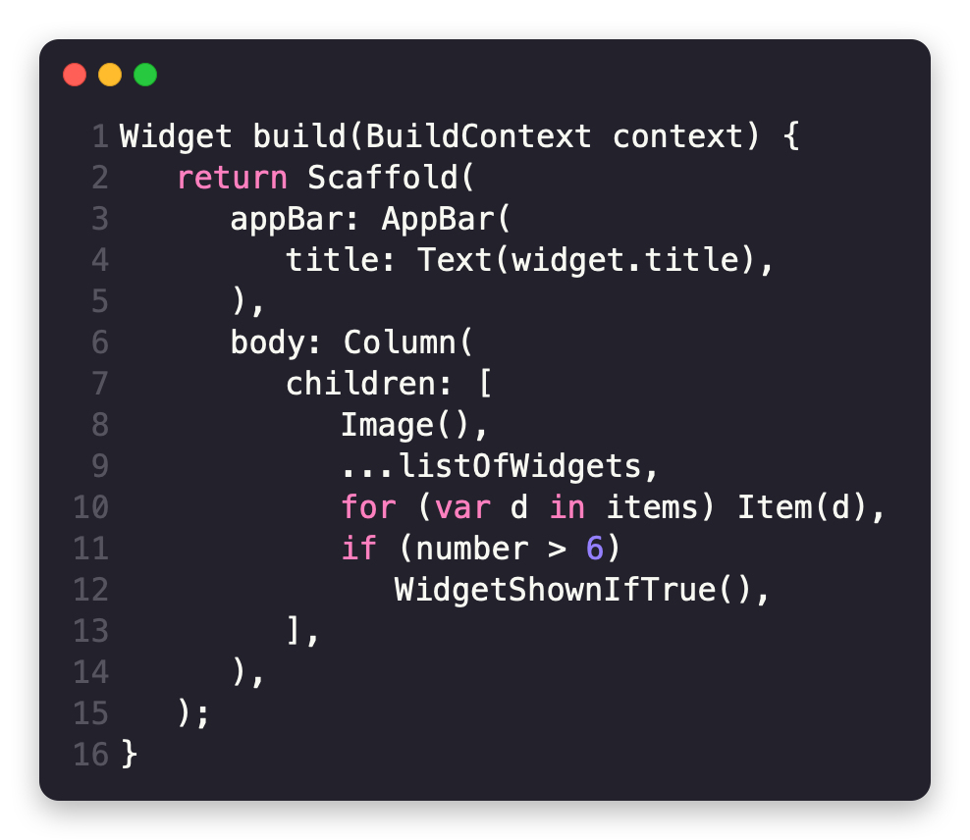
Flutter hat die vollste Kontrolle über jeden einzelnen Pixel.
Notes:
dartpad.dev
Unlike other cross-platform toolkits such as React Native and Xamarin which draw widgets using native platform components, Flutter renders widgets itself on a per-pixel basis.
Flutter bekommt ein leeres Canvas vom jeweiligen OS zur Verfügung gestellt und es zeichnet die Grafikelemente darauf, so hat Flutter die vollste Kontrolle über jeden einzelnen Pixel.

Slide 23
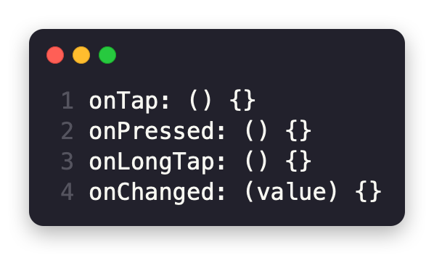
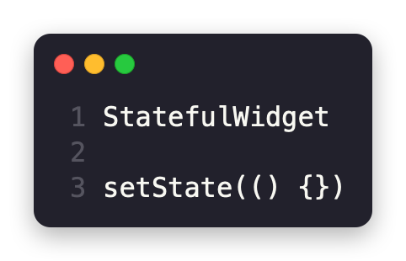
Gesten
Everything is a widget.
Keys
Widget
Lebenszyklus eines Widgets
Widgets are chunks of UI

Slide 24
backend + frontend zusammen
Notes:
(no xml files) --> stateful hot reload + hot restart

Slide 25














Notes:
(no xml files) --> stateful hot reload + hot restart

Slide 27
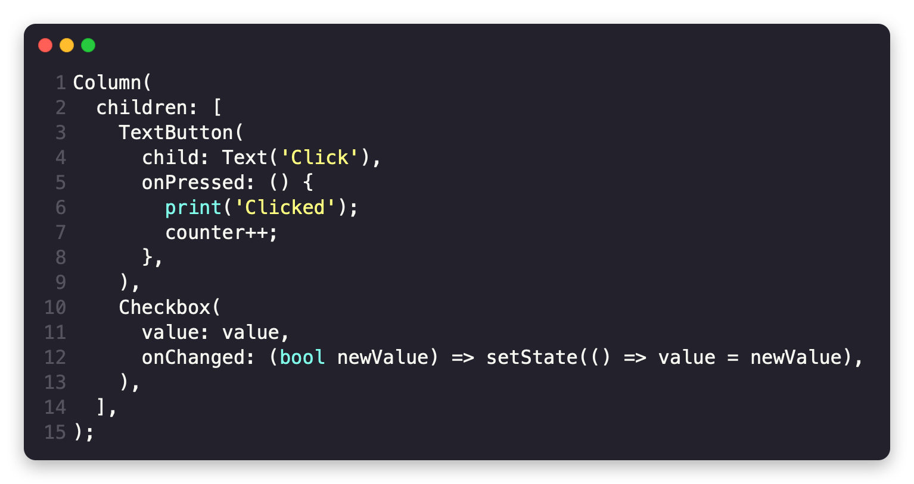

Slide 28
Optimized for UI

Slide 29
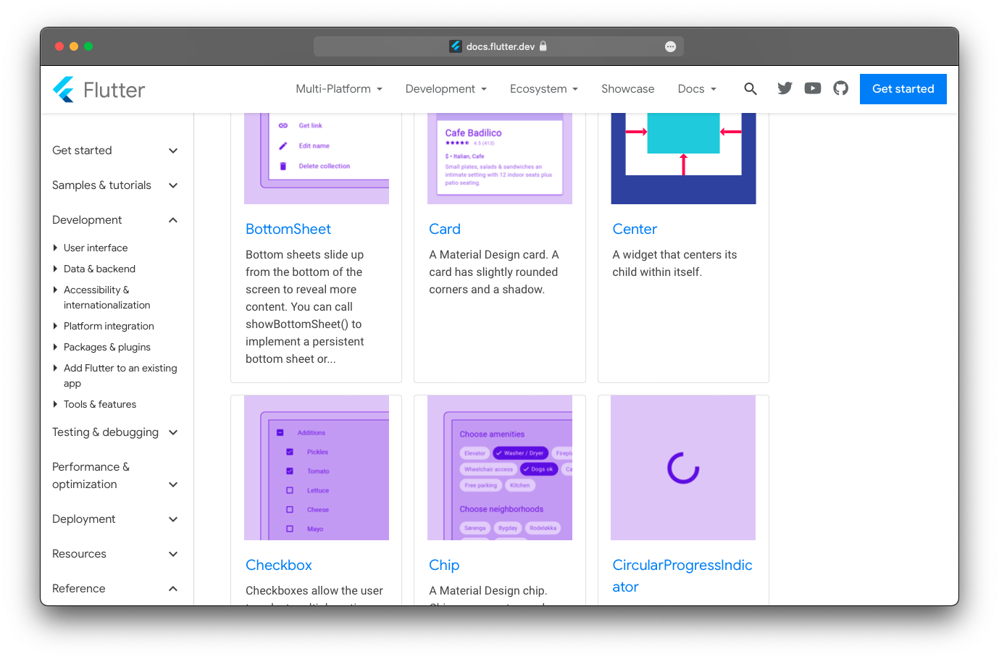

Slide 30

Sound Null Safety

Slide 31
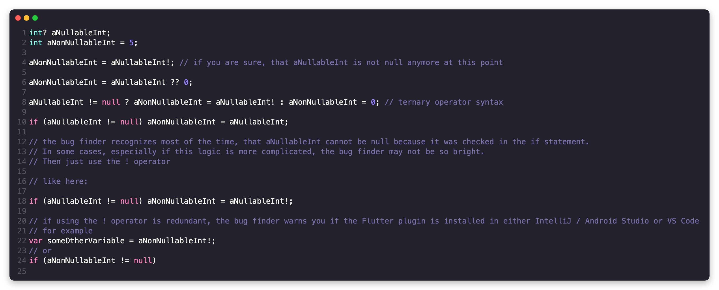

Slide 32
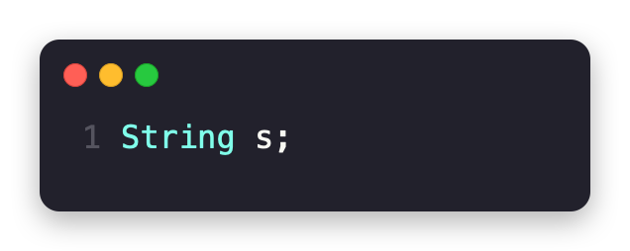
Dart ist type safe
Notes:
Sound null Sicherheit:
- Werte könne nicht null sein, es sei denn, du sagst, dass sie es sein können
- schützt dich vor Null-Ausnahmen zur Laufzeit durch statische Code-Analyse
- Nichtnullbarkeit wird zur Laufzeit beibehalten (non-nullability is retained at runtime)
https://dart.dev/overview

Slide 33
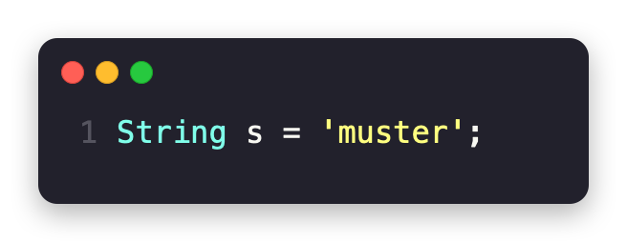

Slide 34
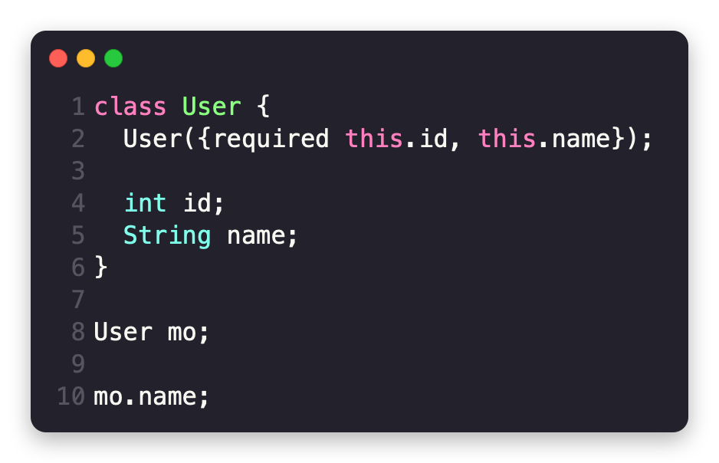
Notes:
access = abrufen

Slide 35
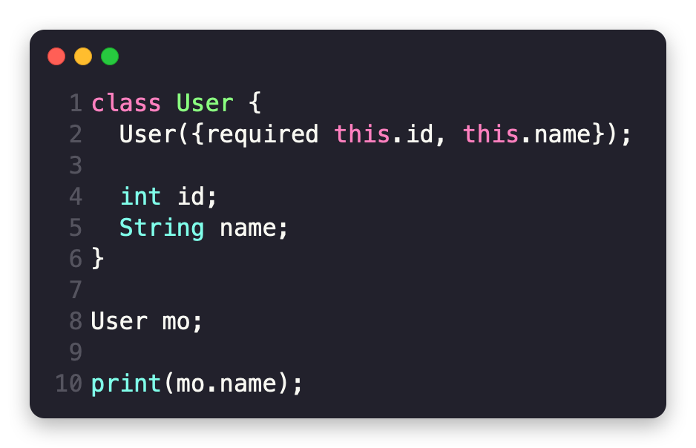

Slide 36



Slide 38
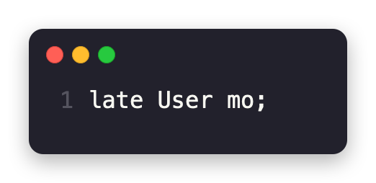
late

Slide 39
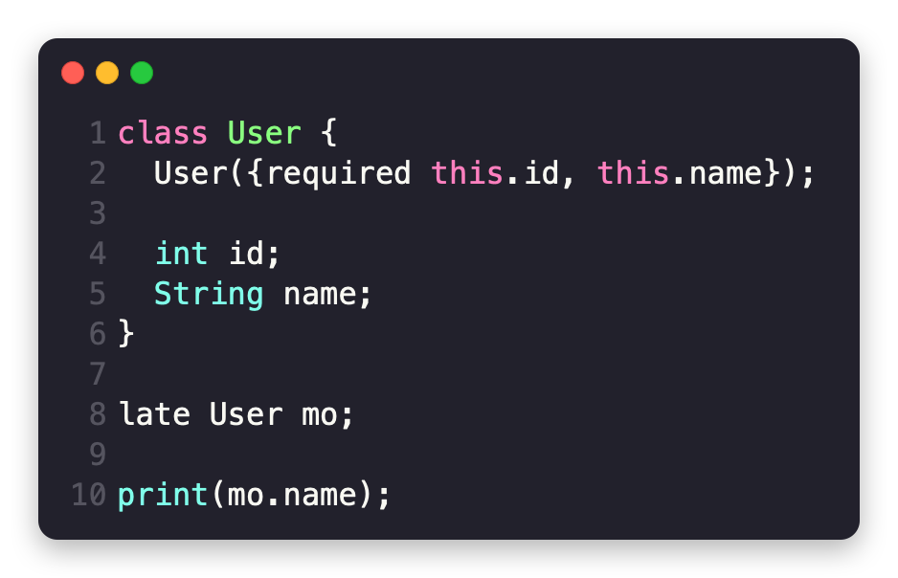
late

Slide 40
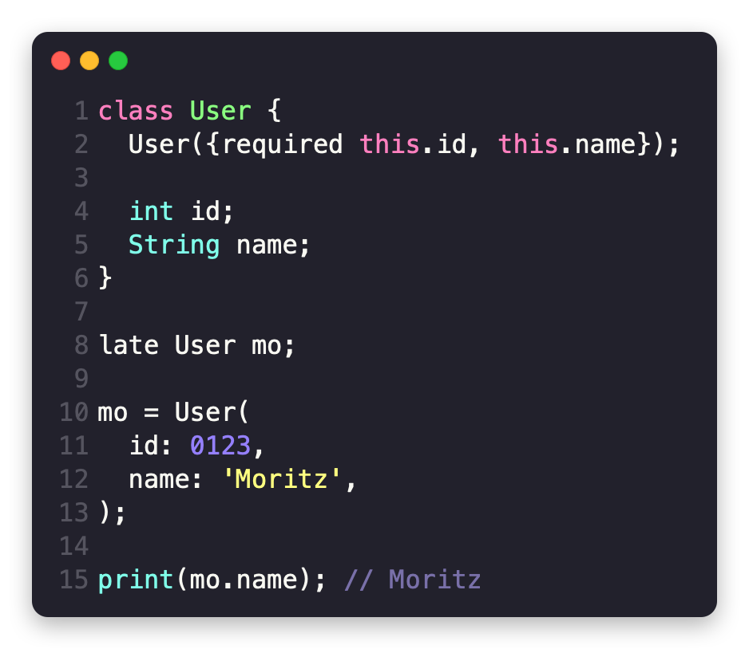

late

Slide 41
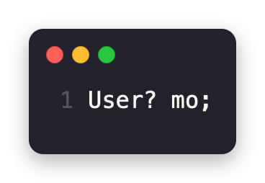
?

Slide 42
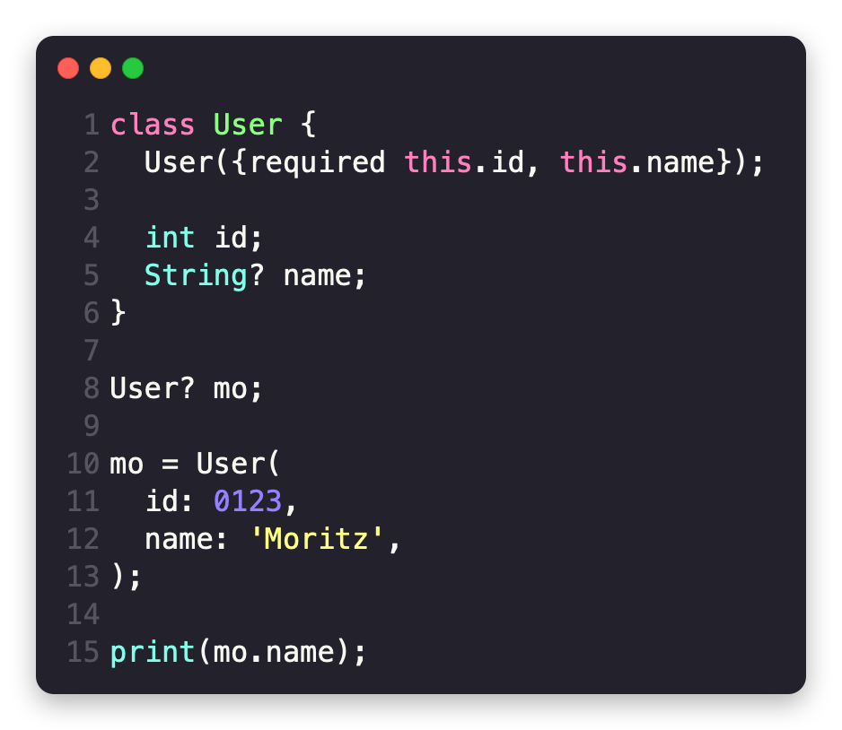
?

Slide 43
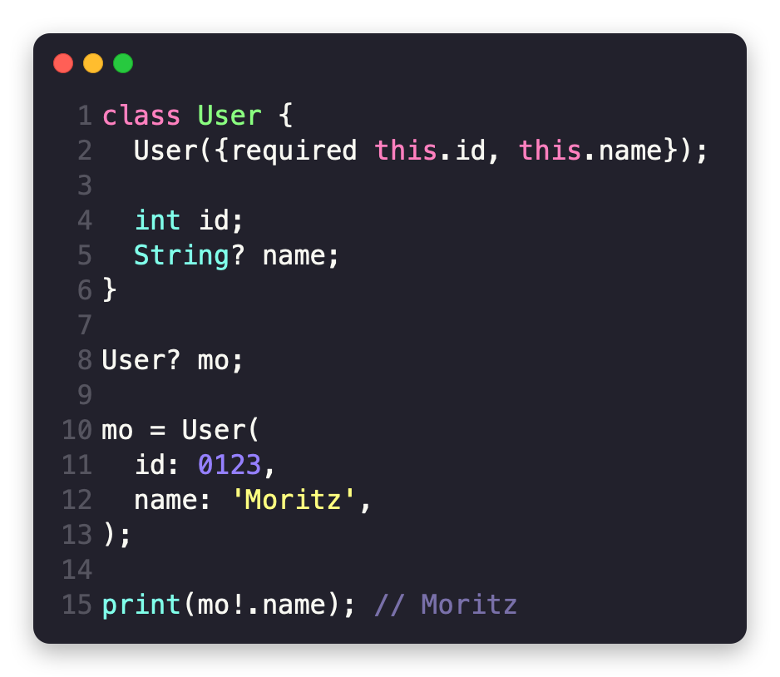
?

Slide 44
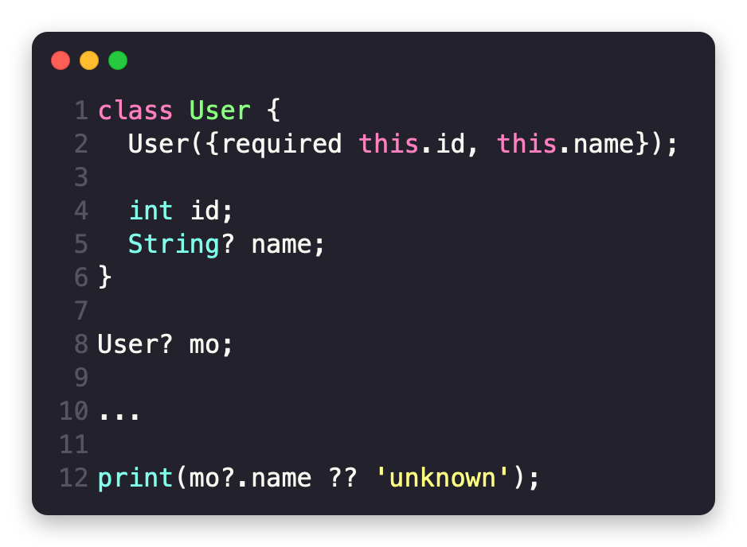
?

Slide 45
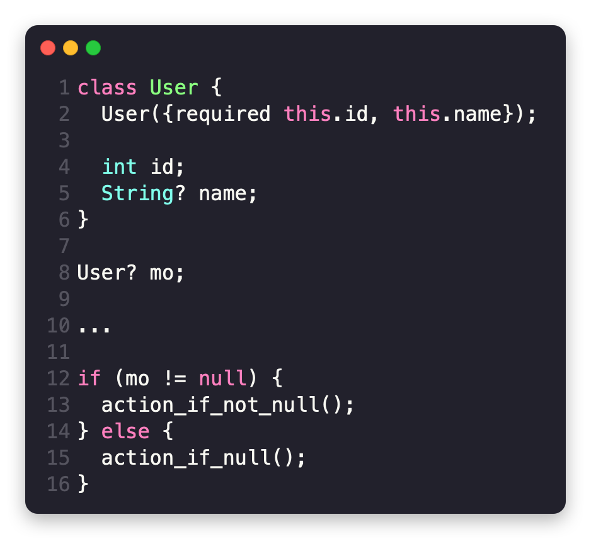

Slide 46
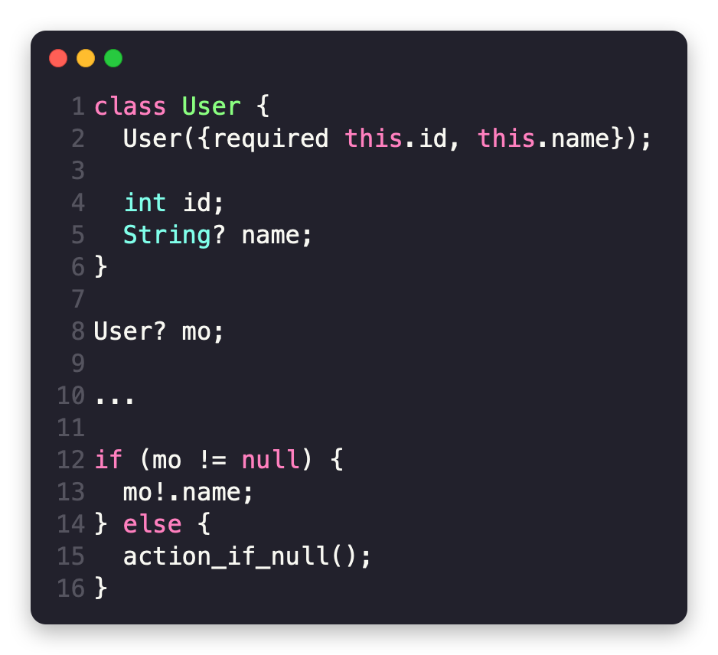

Slide 47
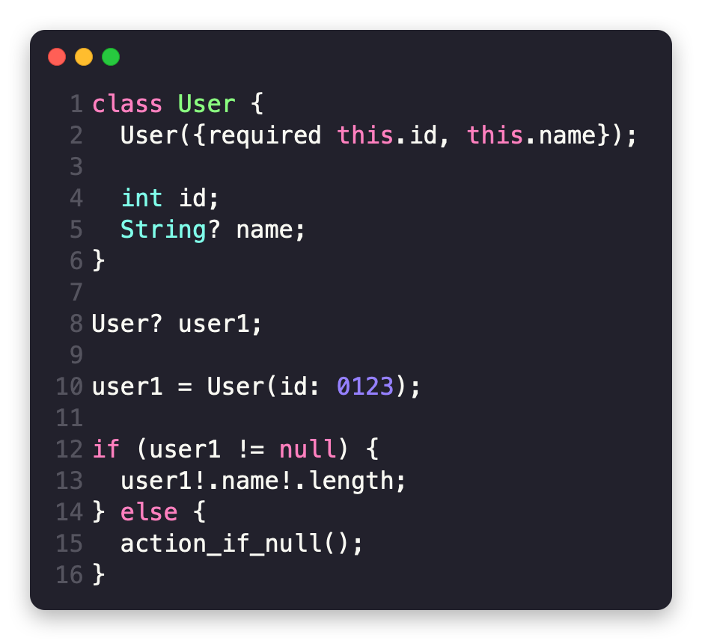

Slide 49
Asynchronous programming
ng
Notes:
async-await + isolate-based concurrency

Slide 50
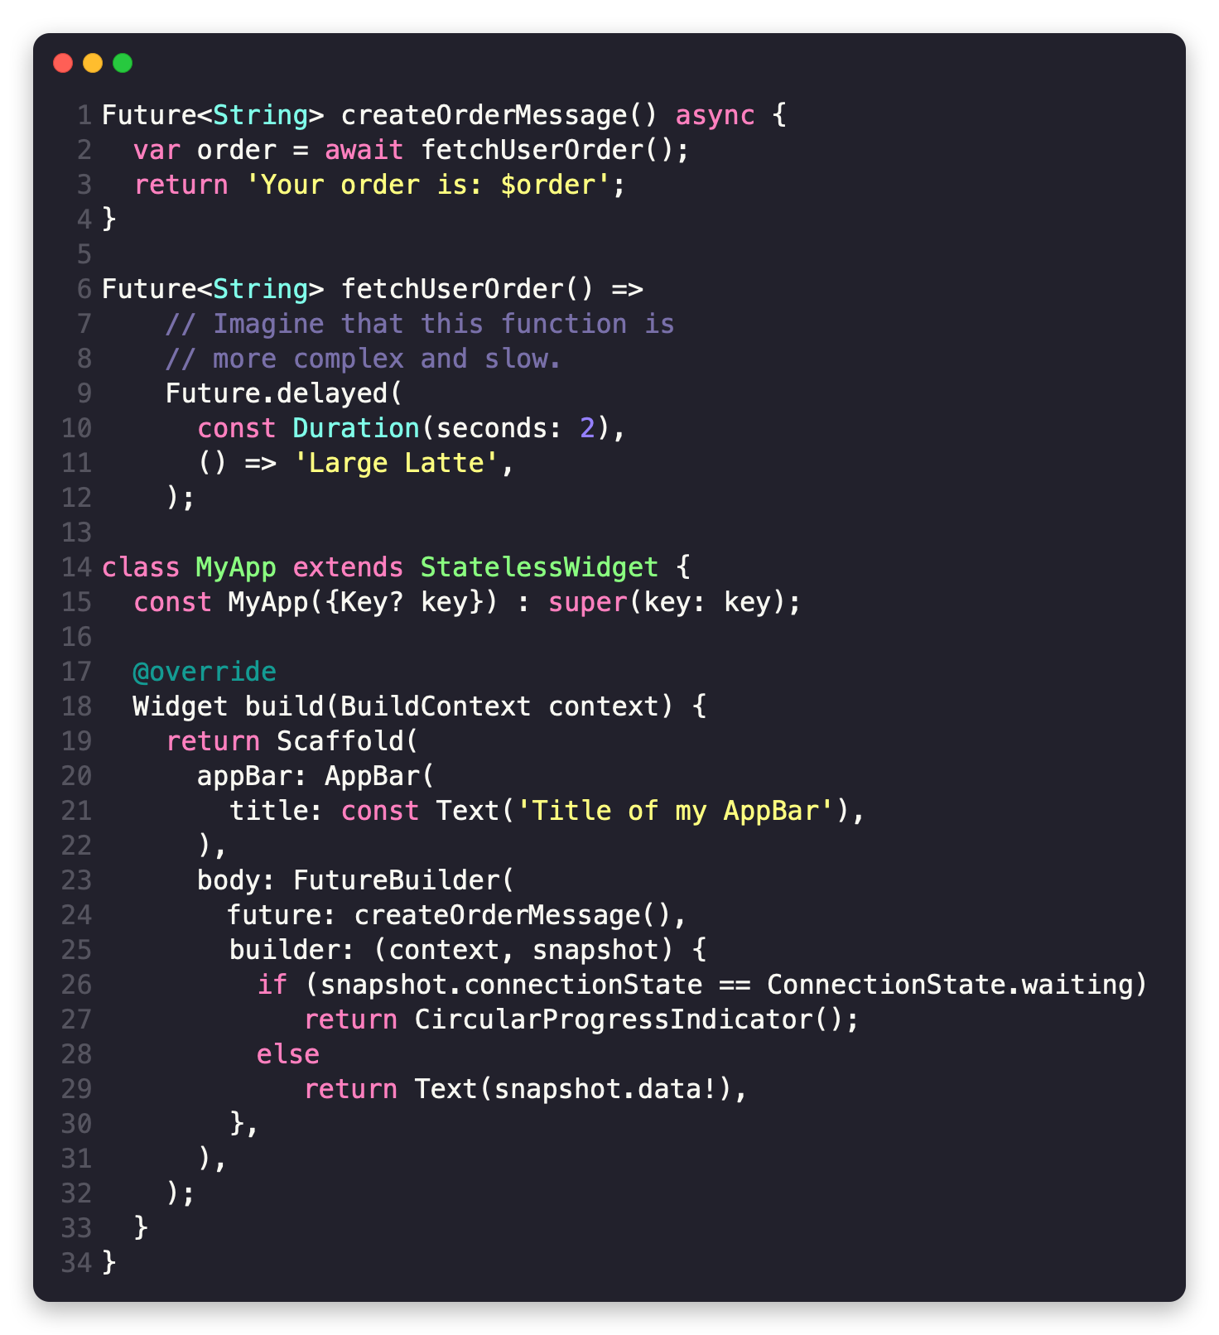

Slide 51



jozsef.lurvig@uni-bielefeld.de

